Slide 1
Dépistage actif de la tuberculose chez les déplacés de la guerre en Ukraine Le travail des CLAT en France Jean-Paul Guthmann Direction des maladies infectieuses, SpFrance Journée scientifique, Groupe MiPop Rennes, 20-11-2025

Slide 2
Je n’ai pas de conflits d’intérêts à déclarer

Slide 3
contexte
24 février 2022: invasion de l’Ukraine par la Russie

Slide 4
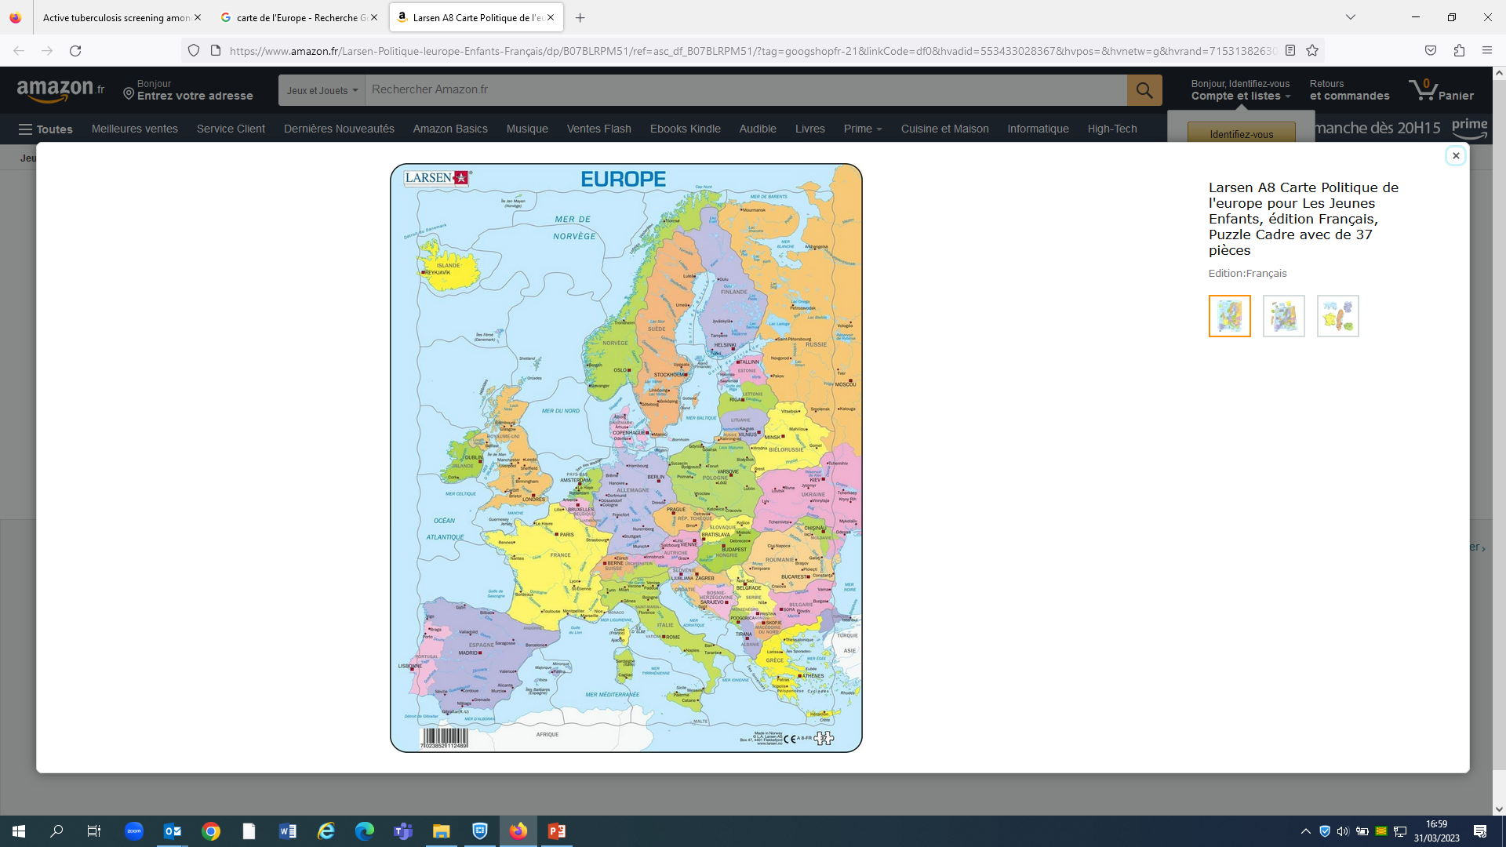
contexte
41 millions d’habitants en 2022

Slide 5
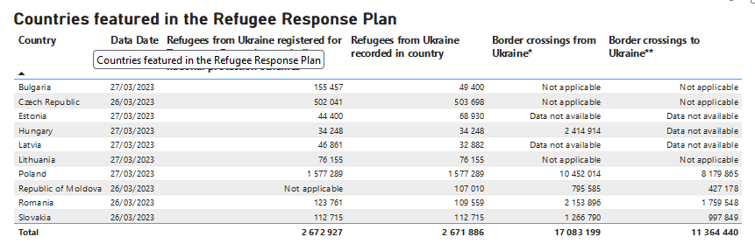



Contexte
Notes:
Suivre l’issue de traitement et documenter la guérison du patient est un objectif essentiel dans la LAT.

Slide 6
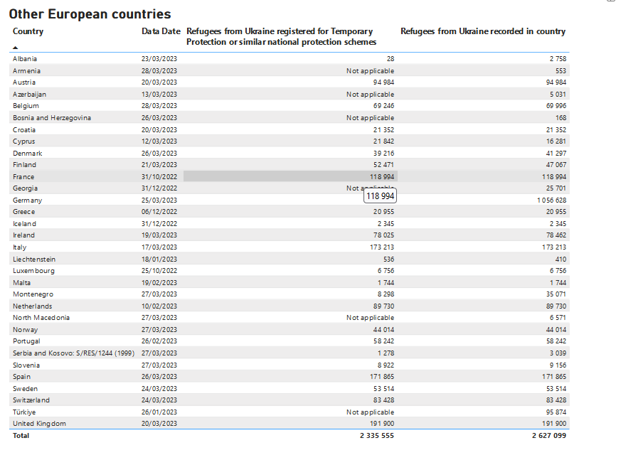


contexte
Notes:
Suivre l’issue de traitement et documenter la guérison du patient est un objectif essentiel dans la LAT.

Slide 7
contexte
5 mars: Protection temporaire pour les exilés ukrainiens par le Conseil de l’Europe
10 mars: adoptée en France

Slide 8
contexte
Centres d’accueil, logements collectifs temporaires…

Slide 9
Accueil en France et questions posées
Comment gérer la santé de tous ces réfugiés?

Slide 10
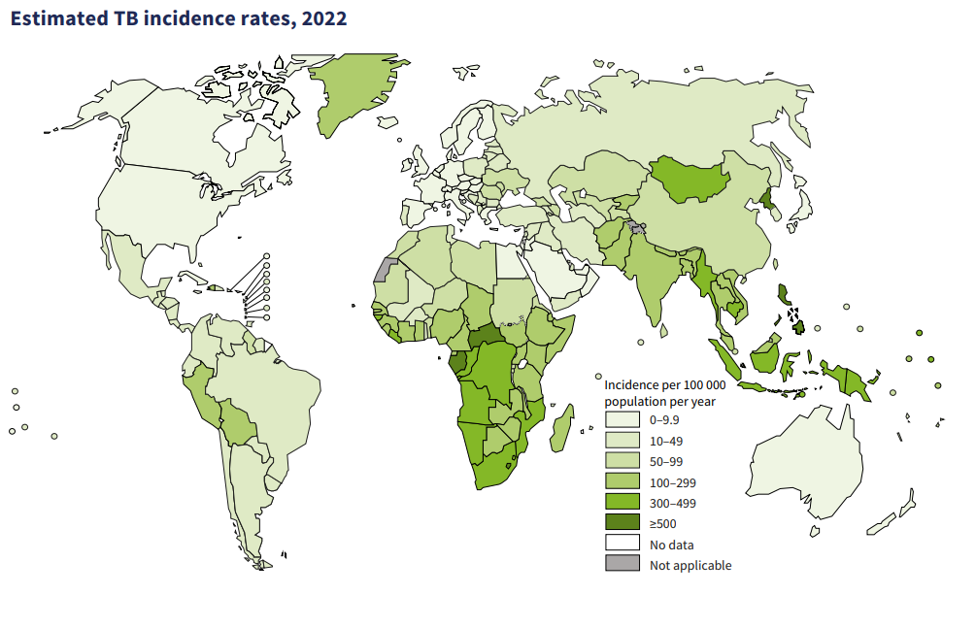
Accueil en France et questions posées
L’un des pays d’Europe avec les incidences les plus élevées
Incidence: 65/100.000
MDR: 27%
(France: 6,5/10⁵ ; 1-2%)

Slide 11
Accueil en France et questions posées
Laisser les malades venir par eux mêmes au système de soins (dépistage passif) ou aller les trouver (dépistage actif)?

Slide 12
Accueil en France et questions posées
23 mars: le Ministère de la santé rappelle les recommandations françaises concernant le dépistage de la TB chez les migrants

Slide 13
Intervention des clat
Les CLAT dont l’une des missions est de faire du dépistage commencent à dépister
Lieux d’habitation temporaire ou au CLAT pour les personnes qu’on leur envoie
Radio pulmonaire
Information sur le nombre de dépistés, le nombre de cas et leurs caractéristiques enregistrée dans des registres

Slide 14
Intervention des clat
Novembre 2022: compilation des données recueillies sur la période février-octobre 2022
100% de participation des CLAT

Slide 15
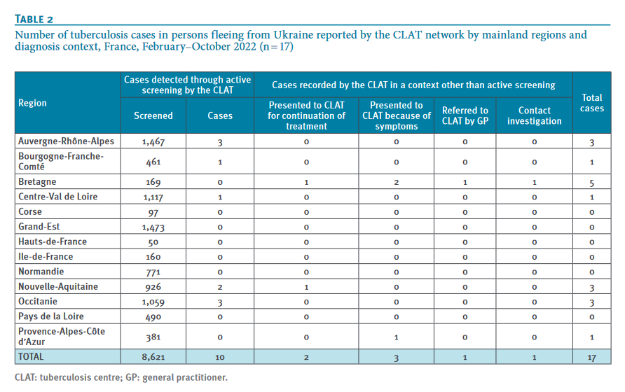


résultats
Eurosurveillance, 23 mars 2023 https://www.eurosurveillance.org/content/10.2807/1560-7917.ES.2023.28.12.2300155
Notes:
Suivre l’issue de traitement et documenter la guérison du patient est un objectif essentiel dans la LAT.

Slide 16
résultats
Prévalence: 10/8621=116 cas/100 000
Nombre à dépister pour trouver un cas (Number needed to screen)=862

Slide 17
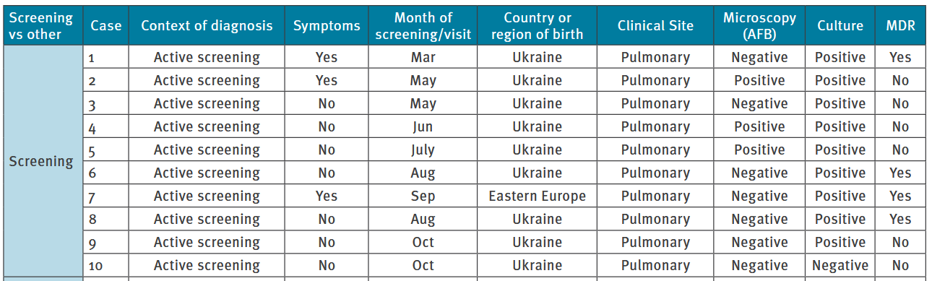













résultats
(Ces 10 cas étaient tous arrivés en France en 2022)

Slide 18
Données de la déclaration obligatoire
56% hommes
Âge médian 40 ans
32 cas notifiés en 2022 (70% arrivés en France en 2022) versus en moyenne 4,6 cas/an en moyenne entre 2008 et 2019
9 MDR

Slide 19
discussion
Importance des données de surveillance

Slide 20
discussion
Le dépistage actif a été utile en France

Slide 21
discussion
Mais le dépistage actif n’est pas facile à mettre en place

Slide 22
discussion
La prévalence de TB était élevée, mais l’échantillon était probablement biaisé

Slide 23
conclusions
Difficultés qui existent dans le dépistage de la TB en cas de déplacement massif de populations
Comment mieux se préparer: quelles ressources humaines et financières disponibles et mobilisables rapidement?

Slide 24
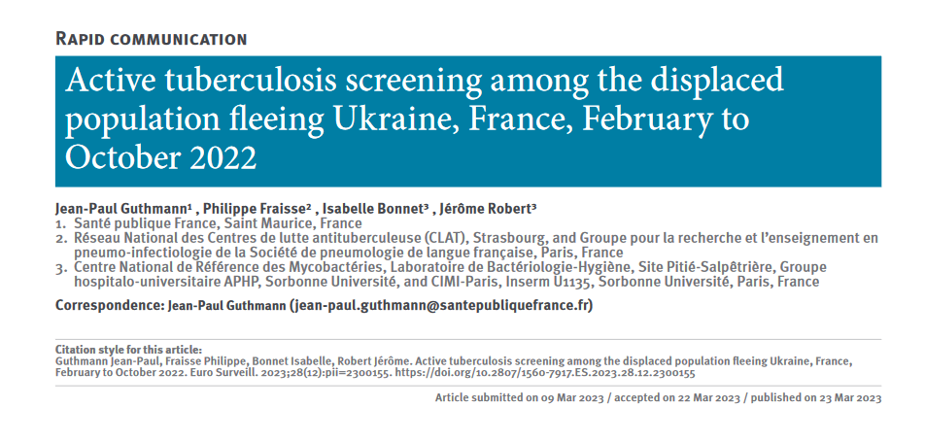

Slide 25
remerciements
Philippe Fraisse (Réseau des CLAT), Jérôme Robert et Isabelle Bonnet (CNR MyRMA) et au personnel des CLAT qui ont recueilli et fourni ces données

